Slide 1


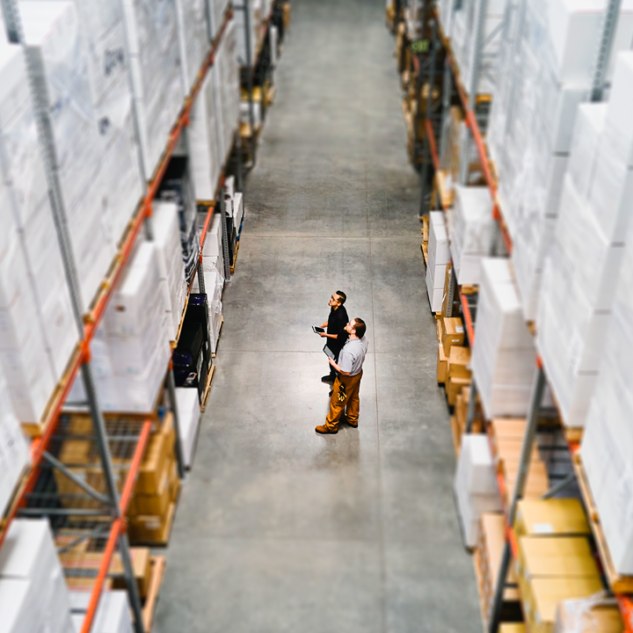
Tracking de CAN
Compra Agora

Slide 2


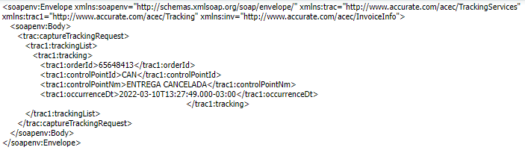

Tipos de cancelamento
Envio da tracking é de responsabilidade do seller.
DISTRIBUIDOR
CLIENTE
Seller realiza o cancelamento e envia a tracking para sinalização e finalizar o ciclo do pedido, dessa forma o SAC entra em contato com o cliente para realizar a tratativa de reembolso de valores que foram pagos com meios de pagamento à vista.
Cliente entra em contato com o SAC, e o mesmo solicita ao seller o envio da tracking de CAN, para dar início a tratativa de reembolso de valores que foram pagos com meios de pagamento à vista.
Notes:
Premissas para ativação

Slide 3
Devolução total
Pedidos que foram faturados mas não foram entregues ou que o cliente devolveu no ato da entrega, devem receber o envio da tracking de CAN, mesmo que tenha sido faturados anteriormente.
.
DISTRIBUIDOR
IFC
Integração da tracking de CAN para sinalizar que o pedido não foi entregue/não será.
Realização do reembolso para o cliente.
01
02
03
SAC + CLIENTE
Inicio da trativa para reembolso de valores que foram pagos com meios de pagamento à vista.

Slide 4
Pontos de Atenção
Tracking CAN não possui ordenação e pode ser enviada a qualquer momento pelo distribuidor.
Pedidos pagos através de meio de pagamento à vista serão debitados na Conta Gráfica do Seller, mas só após a tracking ser integrada.
TRACKING
CAN
O não envio da tracking em casos necessários, aumenta o contato do cliente com o SAC.
Após o envio da tracking não é possível integrar NFS e nem o FAT, pois o ciclo do pedido está finalizado, e não é possível remover a tracking.
Não há possibilidade de cancelamento manual pela plataforma.

Slide 5

Muito obrigado!
Squad Sellers
www.infracommerce.com.br
sellers.operations@infracommerce.com.br

